Slide 1
規劃旅遊時間與費用

Slide 2
作業
小明預計搭火車於2016年3月4日上午8:00以後從宜蘭出發到花蓮，預計於2016年3月6日下午4:30以後返回宜蘭，選擇離預定時間最近的班車，請問他花多少時間在搭火車上，此外共花費多少錢？

Slide 3
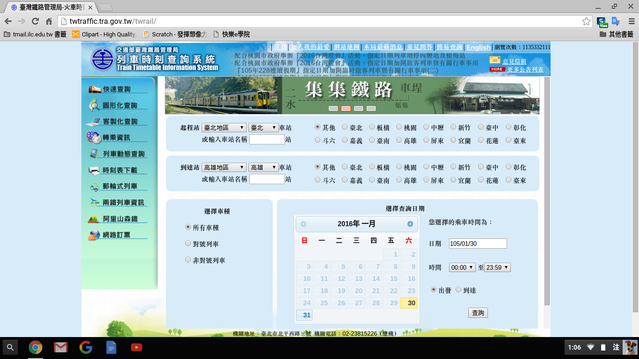

進入火車時刻查詢網

Slide 4
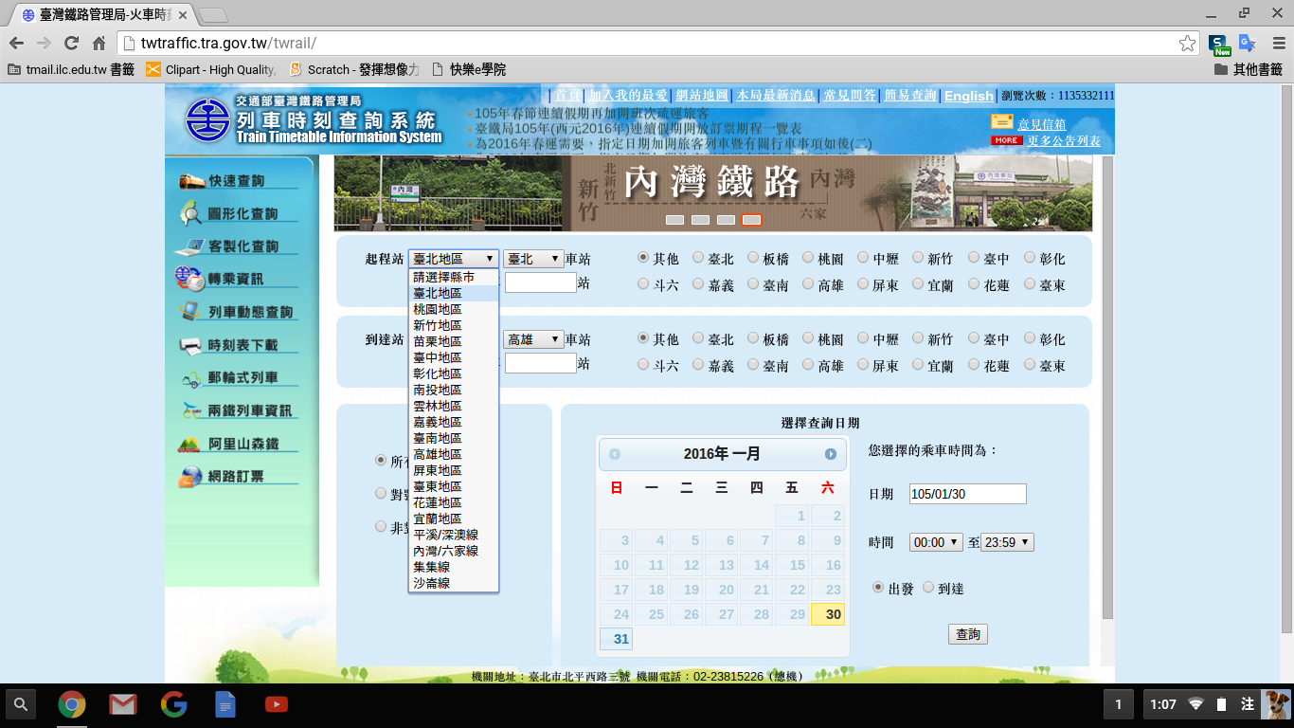

選擇起程站

Slide 5
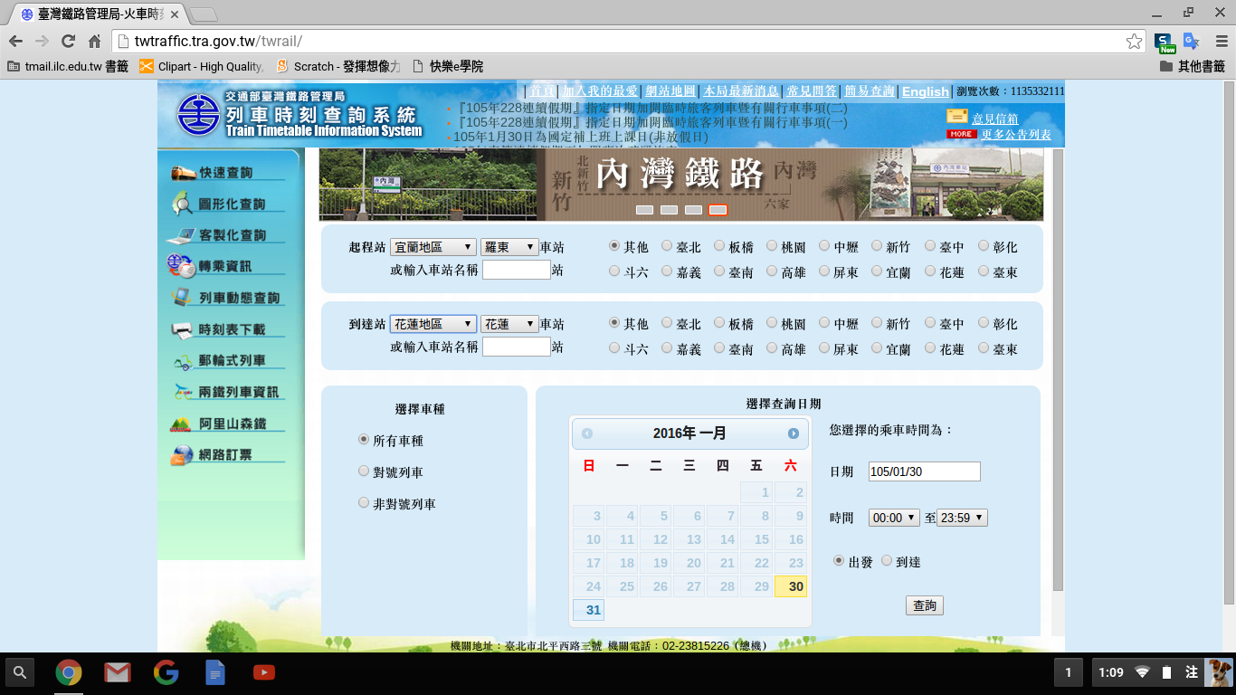

選擇到達站

Slide 6
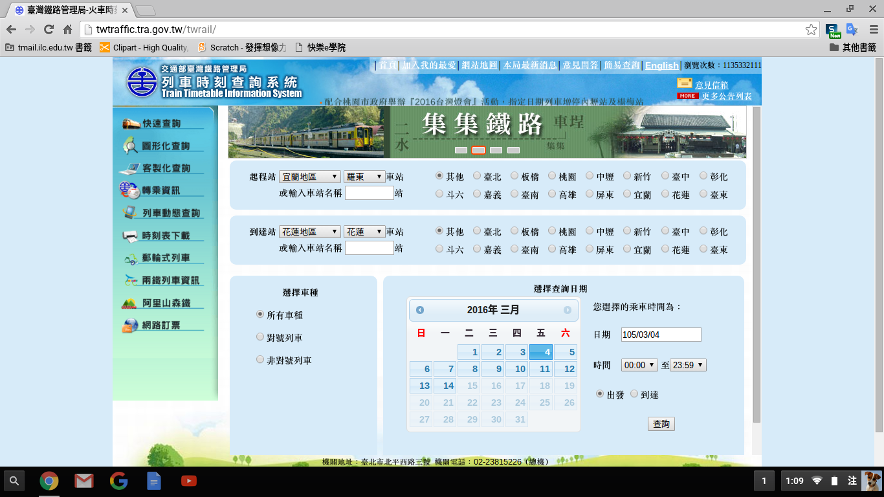

選擇出發日期

Slide 7
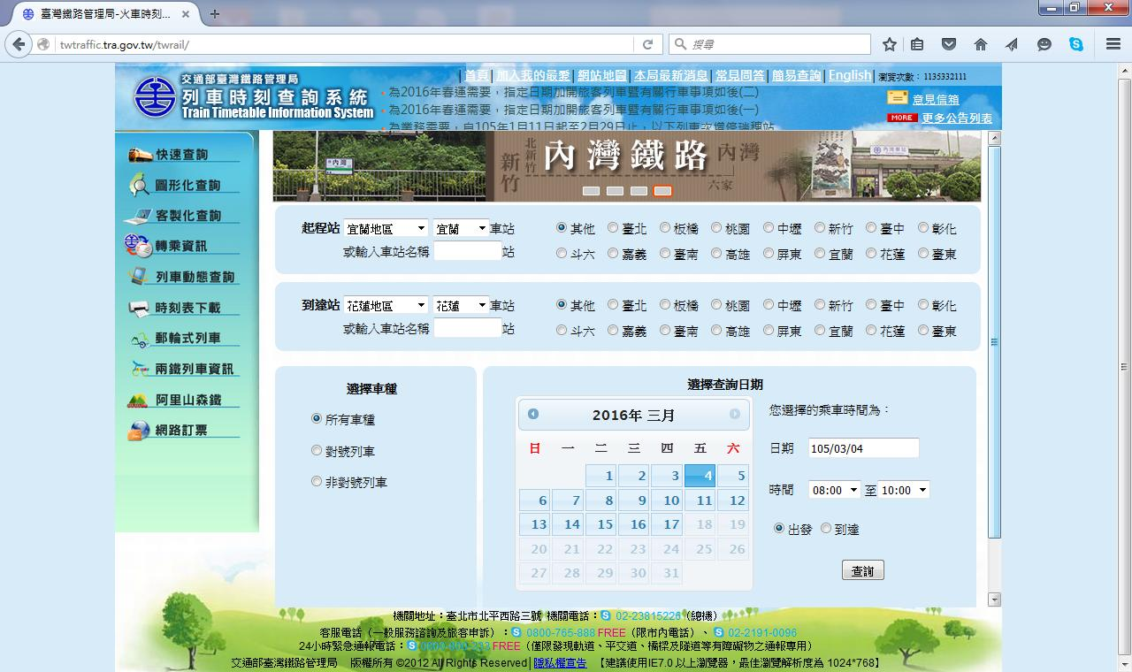


選擇出發時間後，點選「查詢」

Slide 8
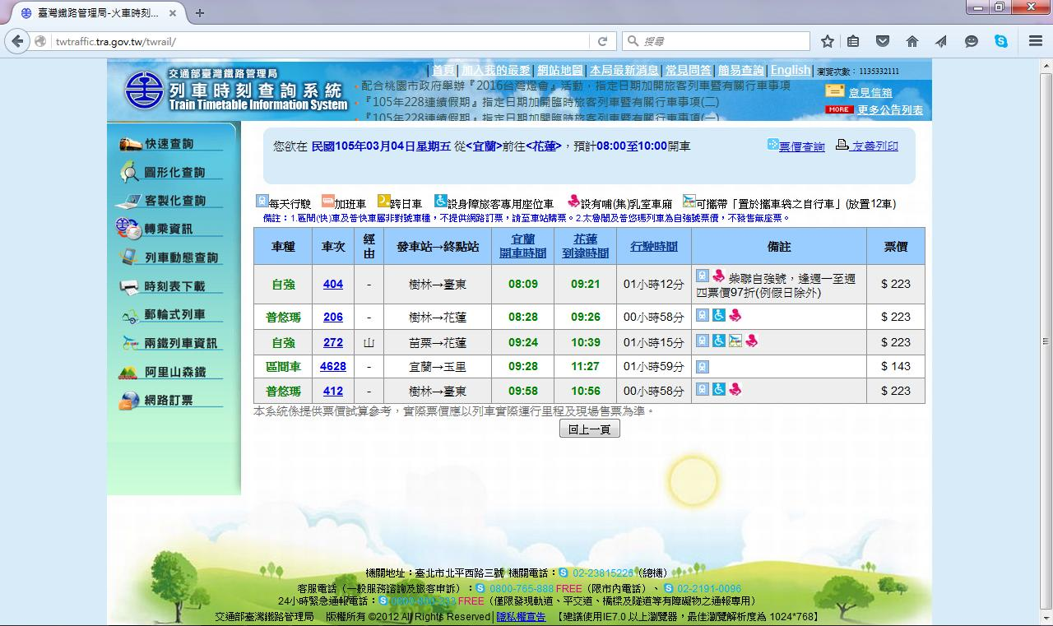


記下要搭乘的班次，點選「回上一頁」

Slide 9


選擇回程車站

Slide 10
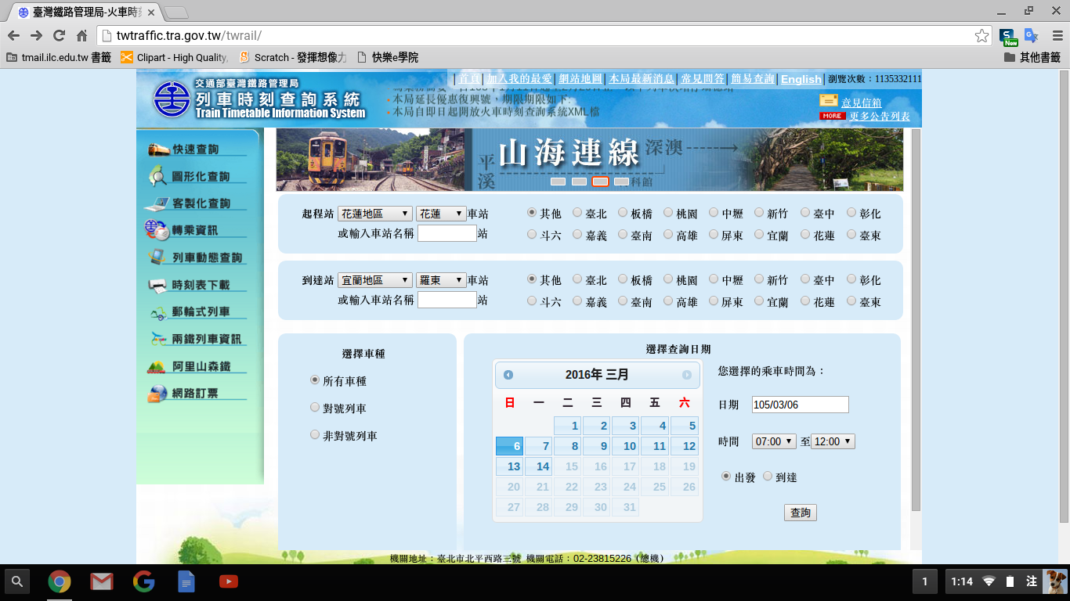

選擇回程日期

Slide 11
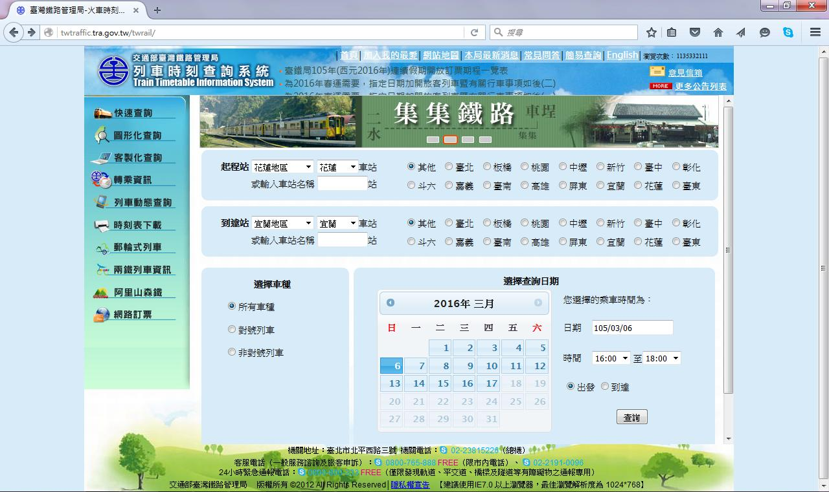
選擇回程時間後，點選「查詢」

Slide 12
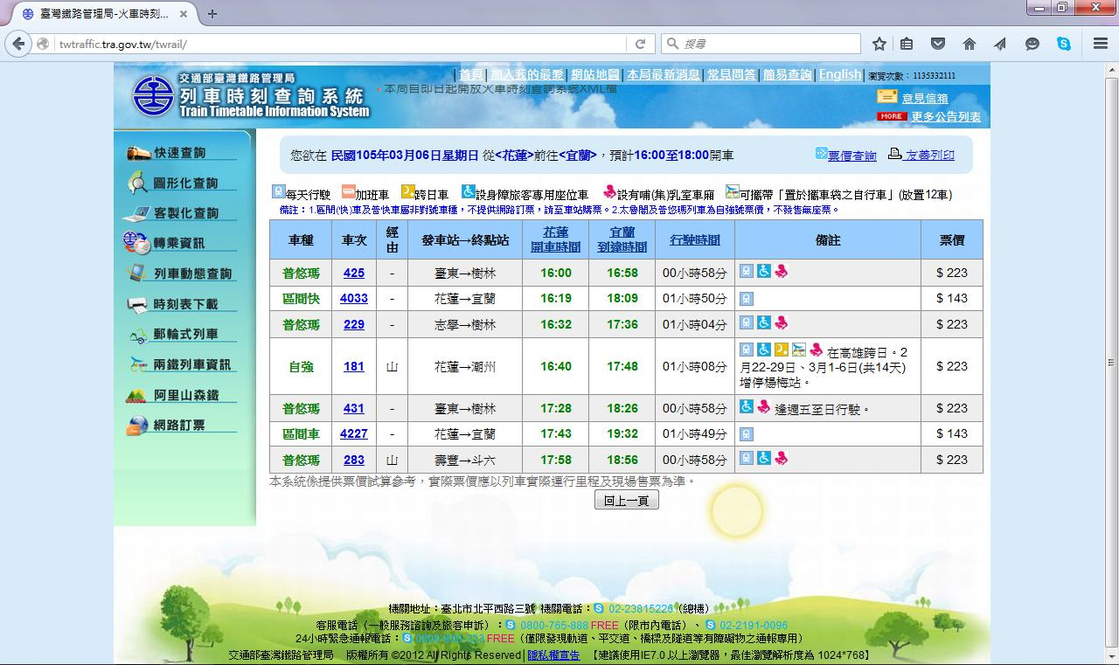
記下回程班次

Slide 13
計算時間與費用
2016.03.04
08:09 宜蘭站出發
09:21 到達花蓮站
2016.03.06
16:32 花蓮站出發
17:36 到達宜蘭站
*乘車時間：1時12分+1時04分=2時16分
*費用：223+223=446

